Slide 1
UNIVERSIDADE FEDERAL DO RIO GRANDE DO NORTE
Programa de Formação de Recursos Humanos em Geologia, Geofísica e Informática para o Setor Petróleo e Gás PRH22
Coordenação Pesquisador Visitante
Dra. Helenice Vital MSc. Anibal Cesar Alves
Comissão Gestora
Dr. Aderson F. Nascimento (DGef), Dr. Carlos C. Nascimento (DGef), Dra. Debora C Sousa (DG), Dr. Emanuel F. Jardim de Sá (DG), Dr. Fernando C.A. Silva (DG), Dr. Marco C. Goldbarg (DIMAp), Dr. Jair C. Leite (DIMAp), Dr. Walter E. Medeiros (DGef)
PROGRAMAS DE PÓS-GRADUAÇÃO
Geodinâmica e Geofísica - Sistemas e Computação
DEPARTAMENTOS
Geologia (DG) – Geofísica (DGef) - Informática e Matemática Aplicada (DIMAp)
Reunião Annual de Avaliação dos PRH´s N-NE 2012, Natal/RN, 10 e 11 de Outubro

Slide 2
Estrutura Organizacional
ANP CTC
PETROBRAS
REITORIA UFRN
COORDENAÇÃO PRH 22
COMISSÃO GESTORA PRH 22
COORDENADORES
DE CURSO
FORMAÇÃO E
CAPACITAÇÃO
ACOMPANHAMENTO
E GESTÃO
DISSEMINAÇÃO E TRANSFERÊNCIA DE TECNOLOGIA
Geologia ou Geofísica do Petróleo (GRA)
Geodinâmica ou Geofísica Aplicada ao Setor Petróleo & Gás (MSc e DSc)
Sistemas em Tempo Real para Otimização e Automação no Setor Petróleo & Gás (GRA)
Sistemas Computacionais para a Exploração e Distribuição no Setor Petróleo & Gás (MSc e DSc)
PROJETO I
CURSOS DG-DGEF-PPGG
CURSOS DIMAP-PPSC

Slide 3
Cursos e Áreas de Especialização
O PRH 22 abrange a formação de profissionais em quatro cursos de graduação e dois programas de pós-graduação (MSc e DSc), atualmente com as seguintes especializações / áreas:
Curso
Nível
Especialização
Áreas
Geologia
e
Geofísica
Graduação
Geologia e Geofísica do Petróleo
Exploração
Meio Ambiente
Desenvolvimento
Geodinâmi-ca e Geofísica
Pós-Graduação
(MSc e DSc)
Geodinâmica ou Geofísica Aplicada ao Setor Petróleo e Gás
Exploração
Meio Ambiente
Desenvolvimento
Ciências da Computação
e
Engenharia da Computação
Graduação
Sistemas em Tempo Real para Otimização e Automação no Setor Petróleo & Gás
Exploração, Produção
Meio Ambiente, Transporte
Desenvolvimento, Distribuição
Sistemas e Computação
Pós-Graduação
(MSc e DSc)
Sistemas Computacionais para a Exploração e Distribuição no Setor Petróleo & Gás
Exploração, Produção
Meio Ambiente, Transporte
Desenvolvimento, Distribuição

Slide 4
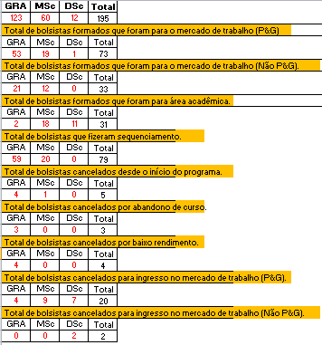
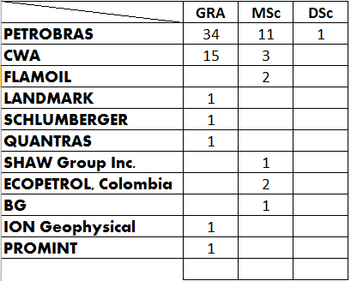
Quantitativos do PRH22
37%
17%
16%
40%
2.6%
1.5%
2%
 | 2000 | 2001 | 2002 | 2003 | 2004 | 2005 | 2006 | 2007 | 2008 | 2009 | 2010 | 2011 | 2012
GRA | 12 | 12 | 15 | 15 | 0 | 16 | 0 | 17 | 35 | 0 | 18 | 4 | 31
MSc | 5 | 5 | 5 | 5 | 0 | 7 | 0 | 7 | 16 | 0 | 8 | 2 | 4
DSc | 3 | 3 | 3 | 3 | 0 | 3 | 0 | 3 | 5 | 0 | 4 | 1 | 3
10%
1%

Slide 5
Taxa de Bancada
Diretrizes do PRH22
1. Mat. Permanente / Serv. Laboratórios (até 20%)
2. Livros e Periódicos (até 15%)
3. Despesas com Relatórios + Dissertações + Teses (até 15%)
4. Congressos (preferencialmente Alunos) (até 25%)
5. Cursos (até 20%)
6. Coordenação (até 5%)
Qualquer solicitação deve vir do professor orientador

Slide 6
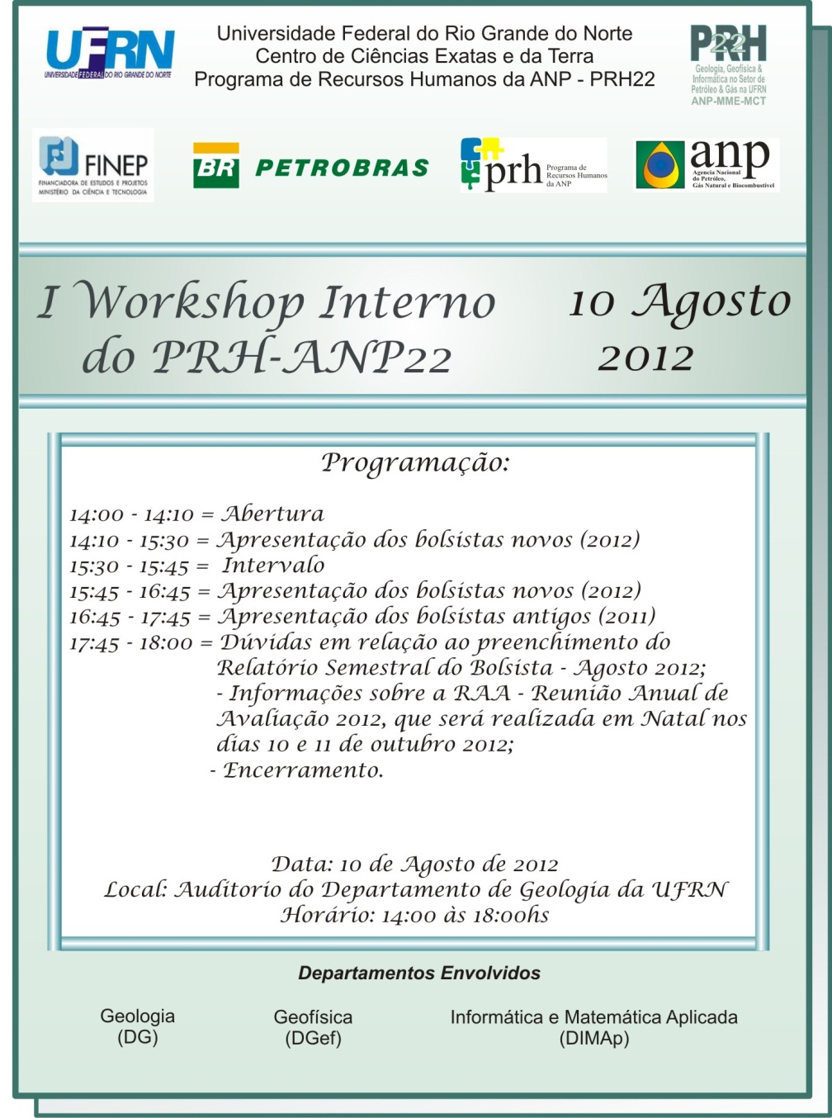
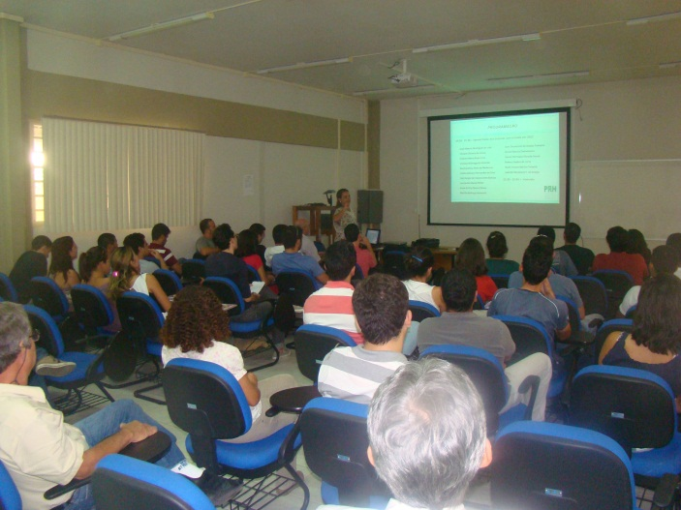
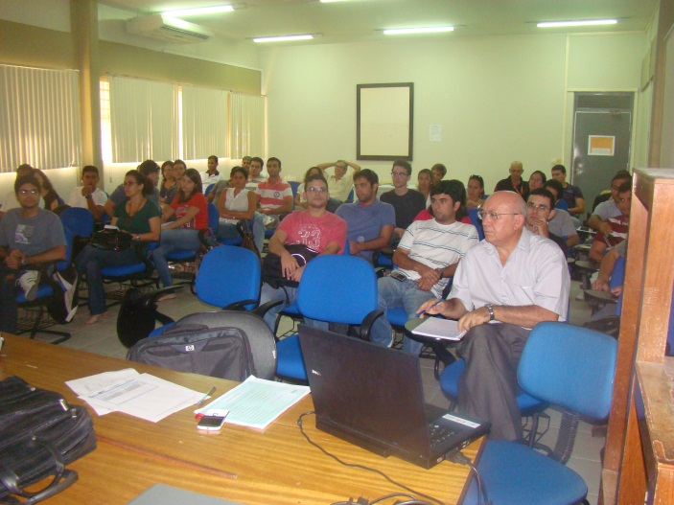
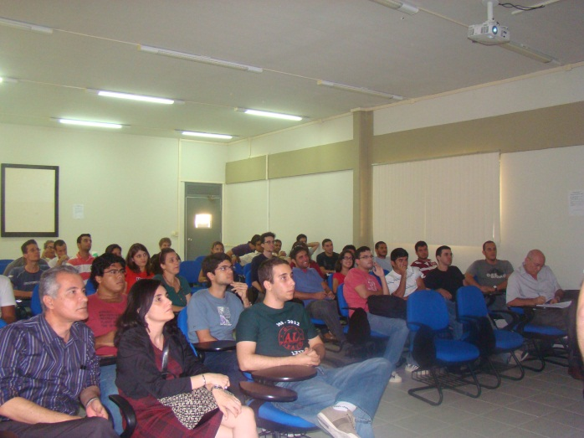
Workshop Interno PRH22

Slide 7
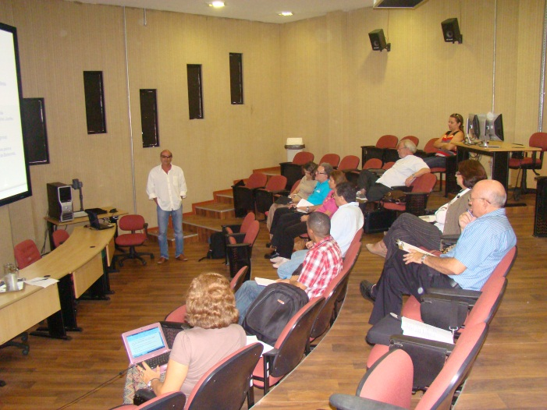
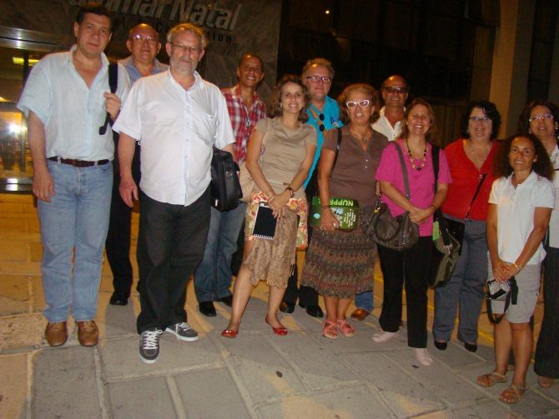
Reunião GT Meio Ambiente

Slide 8
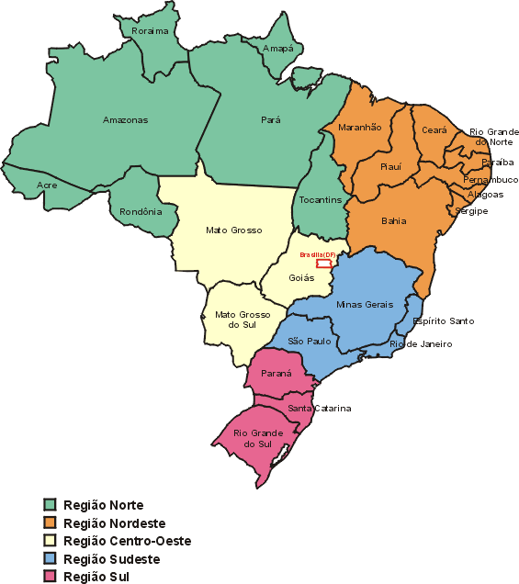
Resultados
Inserção Nacional

Slide 9
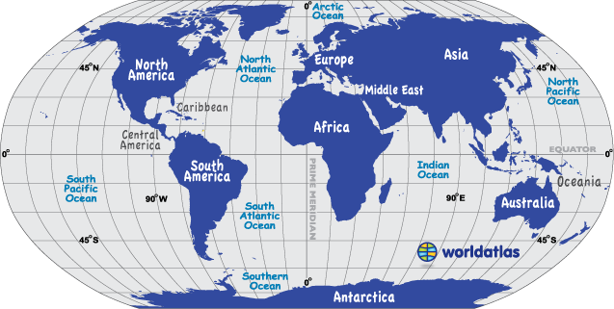
Resultados
Inserção Internacional
http://www.worldatlas.com/

Slide 10
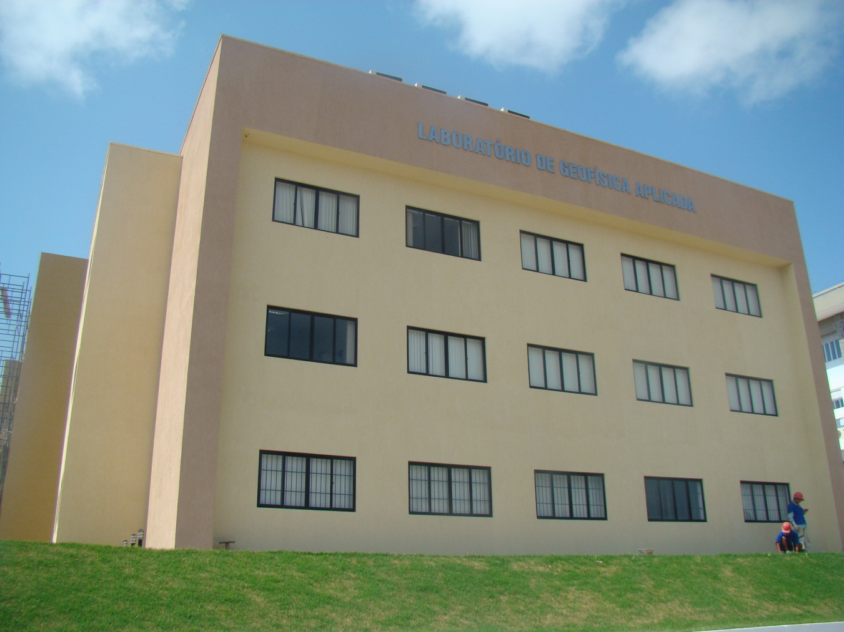
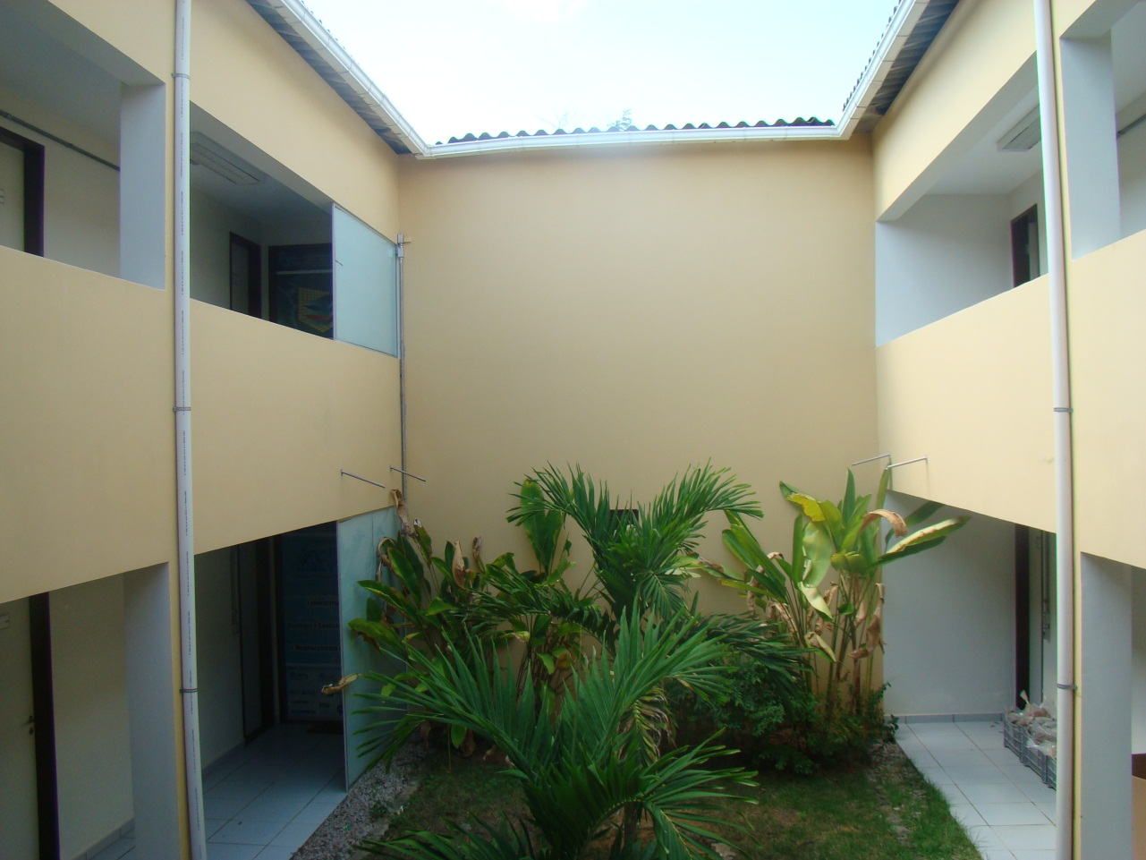
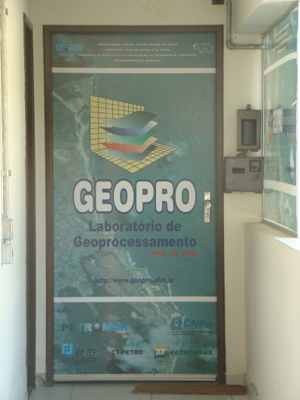
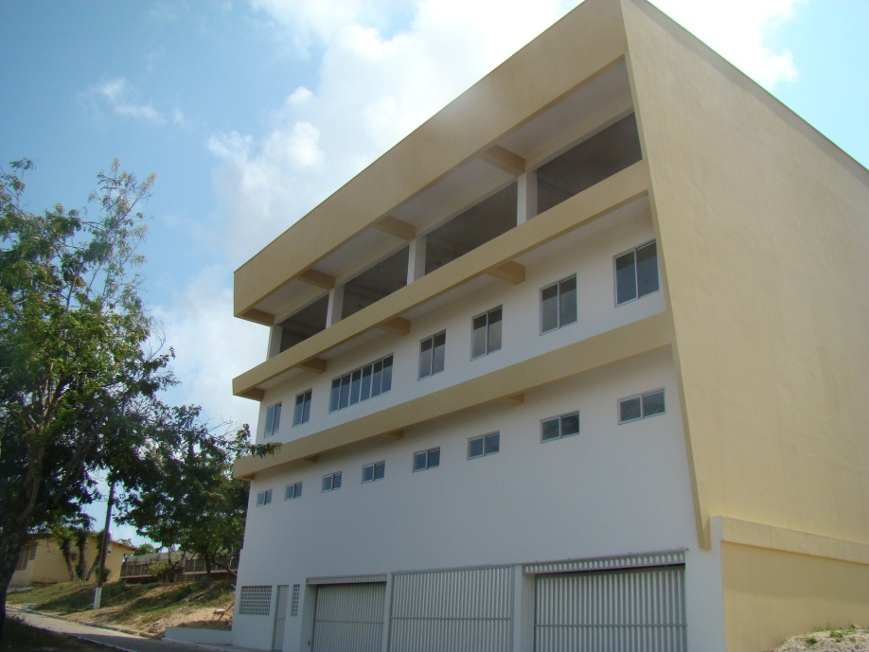
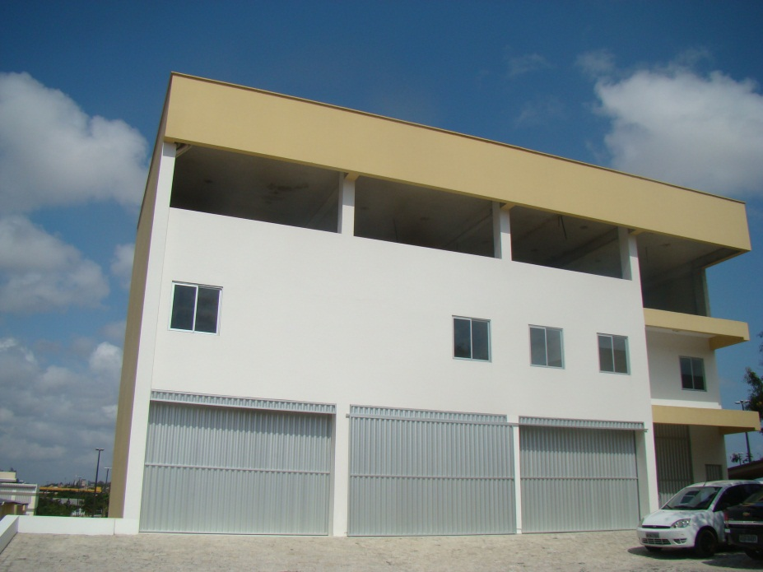
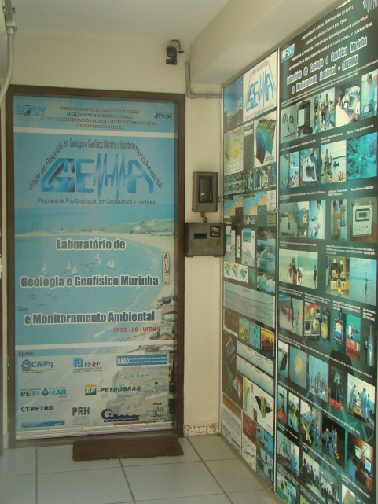
Resultados
Laboratório de Análises Estratigráficas
Formação de Recursos Humanos Especializados
Melhoria e Criação de Laboratórios
Publicações (Períodicos, Congressos, Livros, etc)
Aplicação Direta à Indústria do Petróleo

Slide 11
Resultados
Profissional Pronto para o Mercado de Trabalho Preparação do Estudante
Base ampla
Balanço entre Teoria e Aplicação
Educação:
Habilidades:
Pensar 4-D
Computador Workstation
Proficiência em Inglês
Traços:
Motivação própria
Proativo

Slide 12
Dificuldades
Evasão (alta taxa de emprego)
Utilização Taxa de Bancada / Prestação de contas (CGU, TCU, )
Dupla Gestão ANP x PETROBRAS
(na prática 2 programas)
Encerramento de convênio com bolsistas ativos
(Fevereiro 2012)

Slide 13
Desafios e Perspectivas
Reter bons alunos
Consonância ANP e Universidade PETROBRAS
Ampliação da relação com o setor P&G.
Fortalecimento da interação com programas congêneres nacionais e internacionais.
Obtenção de apoio técnico-administrativo e busca em reverter / minimizar a tendência de burocratização na Universidade.

Slide 14
Atividades do PV/PRH22
1 - ATIVIDADES DE INTEGRAÇÃO UNIVERSIDADE/EMPRESA
Visitas as intalações de empresas relacionadas com a indústria do
petróleo
Palestras de gerentes e técnicos de empresas do setor petróleo e gás
Contatos com empresas e instituições:
PETROBRAS
HRT
ANP
IFRN
PETROGAL
HALLIBURTON
SCHLUMBERGER

Slide 15
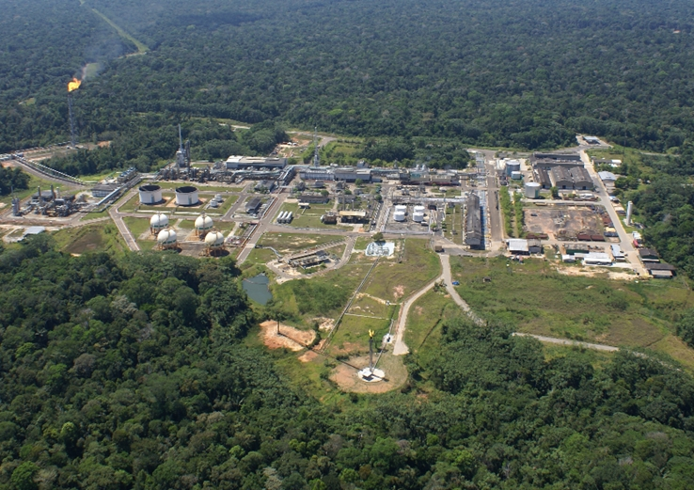
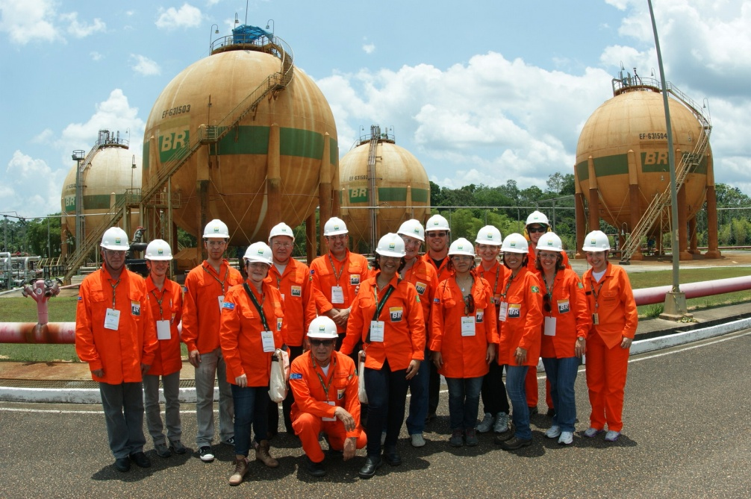
Atividades do PV/PRH22
Visita corporativa à Petrobrás UO-AM
Campo de Urucu
Refinaria de Manaus (REMAN)
Setembro/2012

Slide 16
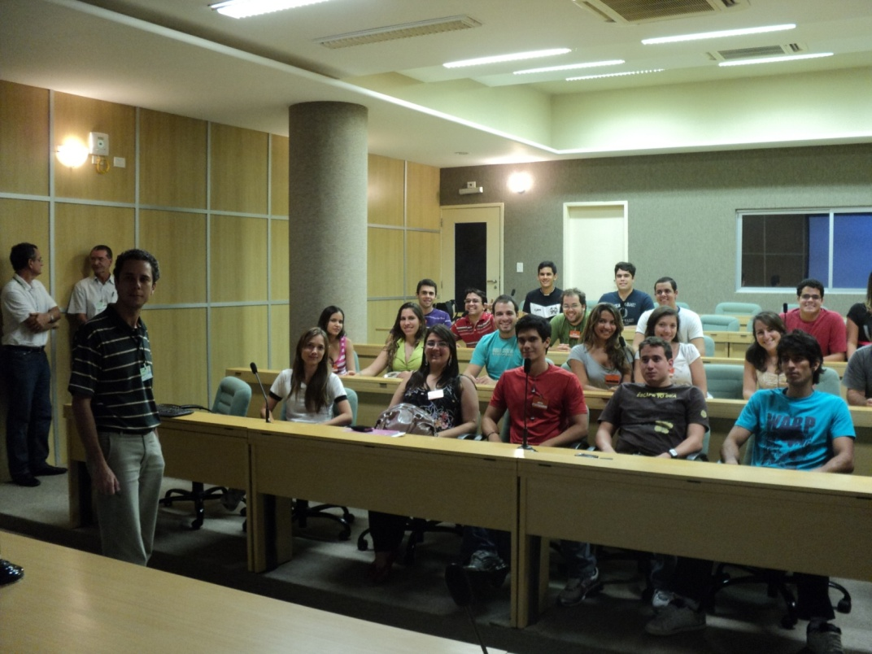
Atividades do PV/PRH22
Palestra do Geol. Helio Peres (Petrobrás)
Prospectos exploratórios
Disciplina GEO-045 Introdução a Sistemas Petrolíferos
Maio/2011

Slide 17
Atividades do PV/PRH22
2 - ATIVIDADES DE ENSINO E PESQUISA
Viagens de campo Bacia Potiguar
Bacia do Rio do Peixe
Bacia do Araripe
Bacia do Parnaiba
Palestras Departamento de Engenharia Quimica
Departamento de Direito
Disciplinas ministradas (2011/2012):
GEO 032 GEOLOGIA DO PETRÓLEO
GGF 2051 A INDUSTRIA DO PETRÓLEO E GÁS
PTR 0403 PERFILAGEM DE POÇOS
GEO 363 SISTEMAS DEPOSICIONAIS
GEO 045 INTRODUÇÃO A SISTEMAS PETROLÍFEROS

Slide 18
Atividades do PV/PRH22
Participação em bancas examinadoras de relatórios de graduação
BRUNO LUIZ SILVA
“Utilização do método de análise de imagens petrográficas (AIP) na
caracterização de porosidade em rochas carbonáticas aflorantes da
Formação Jandaira, no Lajedo do Rosário, Bacia Potiguar”.
UFRN - DEZ/2011
LUANA RAFAELLA DE OLIVEIRA
“Feições diagenéticas associadas
à exposição subaérea da Formação
Jandaira, Bacia Potiguar, Nordeste
do Brasil”.
UFRN – MAR/2011

Slide 19
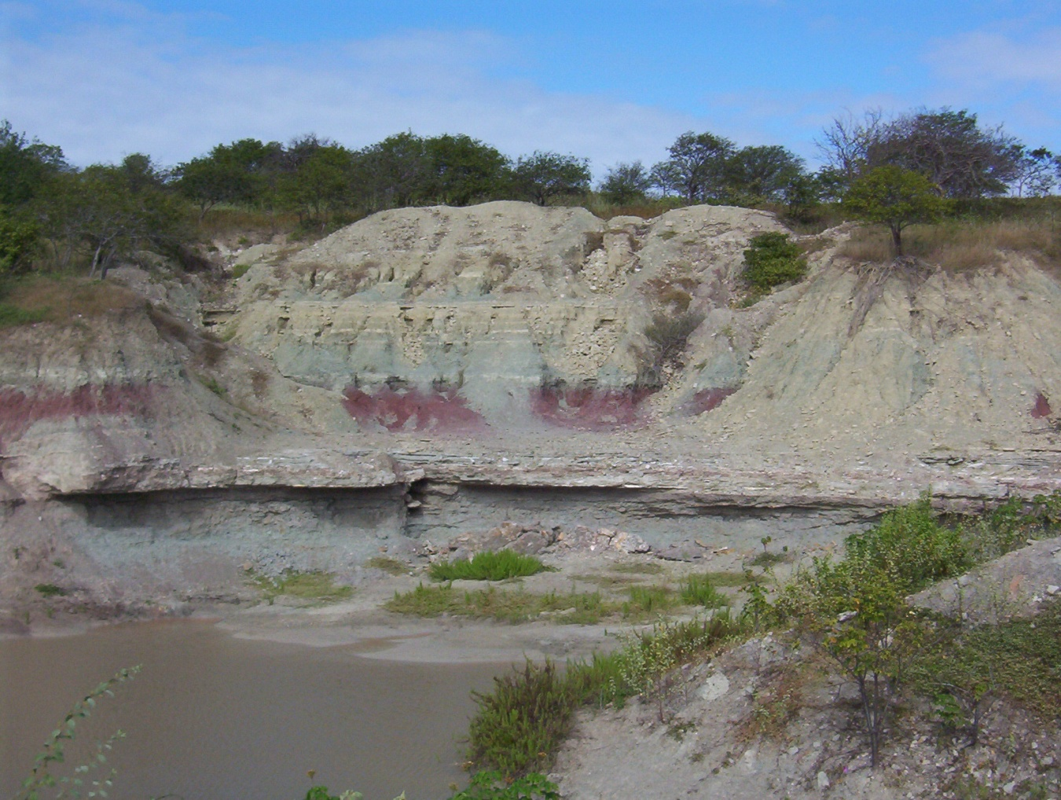
Atividades do PV/PRH22
Orientação de relatórios de graduação
BRENO RUIZ Caracterização de reservatórios da unidade Açu-4
no poço 9-MO-13-RN
DANIEL HENRIQUE Estudo da deposição evaporítica na Fm. Jandaira,
na área de Dix-Sept Rosado (RN)
CAIO GURGEL
Caracterização petrográfica
e petrofísica de reservatórios
do tipo tight gas sands na Fm.
Pendência
JOSÉ FRANCELINO
Caracterização de reservatórios
na Fm. Rio Doce, Bacia do
Espirito Santo

Slide 20
Atividades do PV/PRH22
1.3 – PARTICIPAÇÃO EM PROJETOS, CONGRESSOS E EVENTOS
VI PDPETRO Florianópolis OUT/2011
Excursão de campo a Bacia Potiguar RN/CE MAR/2012
Reunião Extraordinária COO-PRH/ANP Rio de Janeiro ABR/2012
Workshop Interno PRH-22 Natal AGO/2012
IV Encontro do GT de Meio Ambiente Natal AGO/2012
RIO OIL & GAS 2012 Rio de Janeiro SET/2012
Reunião COO/PV 2012 Maceió SET/2012
46° CBG – Cong. Bras. Geologia Santos OUT/2012

Slide 21
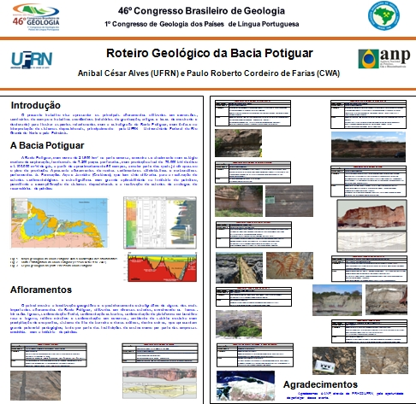
Atividades do PV/PRH22
VI PDPETRO
A Bacia Potiguar como
uma bacia-escola para
a Geologia do Petróleo:
uma abordagem
pedagógica.
46° CBG
Roteiro geológico da
Bacia Potiguar.

Slide 22
Atividades do PV/PRH22
3 - PERSPECTIVAS
Ministrar aulas no Depto. de Geologia / UFRN
Orientação de relatórios de graduação
Participação em congressos e eventos
MINICURSO – III SEGEF
Participação em projetos de pesquisa
Realização de contatos com empresas do setor petróleo e gás
Preparação de material didático:
GEOLOGIA DO PETRÓLEO – NOTAS DE AULA
ROTEIRO GEOLÓGICO DA BACIA POTIGUAR
Implementação da LITOTECA-ANP na UFRN

